Slide 1

ECOLE DOCTORALE
395
Dans le collège des ED à l’UPN
Dans la COMUE Paris Lumières
https://ed-etc.parisnanterre.fr

Slide 2
9 UNITÉS DE RECHERCHE
  Archéologies et Sciences de l’Antiquité
  ARSCAN (UMR 7041)
  Laboratoire d’Ethnologie et de Sociologie Comparative
  LESC (UMR 7186)
  Technologie et Ethnologie des Mondes Préhistoriques
  TEMPS (UMR 8068)
  Mondes Américains
  (UMR 8168)
  équipe ESNA
  Centre d’histoire des sociétés Médiévales et Modernes
  MéMo
  Laboratoire Architecture, Ville, Urbanisme, Environnement
  LAVUE (UMR 7218)
  Histoire des Arts et des représentations
  HAR (EA 4414)
  Laboratoire Dynamiques Sociales et Recomposition des Espaces
  LADYSS (UMR 7533)
  Institut des Sciences sociales du Politique
  ISP (UMR7220)

Slide 3
ORGANIGRAMME DE L’ED
Direction de l’école doctorale
Directrice : Marianne Cojannot-Le Blanc, professeur d’histoire de l’art, mleblanc@parisnanterre.fr
Directrice adjointe : Monica Heintz, professeur d’anthropologie, monica.heintz@gmail.com
Service des Etudes Doctorales
Dihiya Nanouche – Gestionnaire de l’ED
Elodie Ozenne – Responsable du service des études doctorales
Marina Fournier – Chargée des formations doctorales
Jasmine Debois – Gestionnaire financière
Marc Dofundo – Responsable du bureau des soutenances

Slide 4



DOCTORANTS (chiffres 2021-2022)
Nombre de doctorants en 2021 -2022 : 279
Nombre de soutenances de thèse en 2021 : 44
Nombre de cotutelles de thèse en 2021 - 2022 : 27

Slide 5





MISSIONS DE L’ECOLE DOCTORALE
Gestion administrative des doctorants : inscriptions et réinscriptions (ADUM, APOGEE), mise en place des codirections, questions diverses
Comité de suivi des doctorants
Appui à l’activité de recherche des doctorants
Organisation de la campagne des contrats doctoraux
Organisation des soutenances de thèse
Formation des doctorants

Slide 6
La formation doctorale
Arrêté du 25 mai 2016
fixant le cadre national de la formation et les modalités conduisant à la délivrance du diplôme national de doctorat
Modifié par l’arrêté du 26 août 2022
Art. 1
La formation doctorale est une formation à et par la recherche et une expérience professionnelle de recherche.
Elle comprend un travail personnel de recherche réalisé par le doctorant.
Elle est complétée par des formations complémentaires validées par l'école doctorale.
La formation doctorale est organisée au sein des écoles doctorales.
Art. 3
Les écoles doctorales
1° Mettent en œuvre une politique d'admission des doctorants...
2° Organisent et coordonnent la formation doctorale
3° Organisent les échanges scientifiques entre doctorants et avec la communauté scientifique ; proposent aux doctorants des activités de formation favorisant l'interdisciplinarité et l'acquisition d'une culture scientifique élargie...
4° Veillent à ce que chaque doctorant reçoive une formation à l'éthique de la recherche et à l'intégrité scientifique
5° Sensibilisent les doctorants aux enjeux de la science ouverte et de la diffusion des travaux de recherche
6° Assurent une démarche qualité de la formation en mettant notamment en place des comités de suivi individuel du doctorant...
7° Définissent et mettent en œuvre des dispositifs d'appui à la poursuite du parcours professionnel après l'obtention du doctorat...
8° Contribuent à une ouverture européenne et internationale...

Slide 7
FORMATION DOCTORALE
Chaque doctorant.e doit, au cours des trois premières années, valider un total de 180 crédits de formation pour les études doctorales :
  150 crédits pour la thèse (rédaction et soutenance)
10 crédits pour la formation transversale
12 crédits pour la formation scientifique
08 crédits pour la production et diffusion scientifiques

Slide 8
SEMINAIRE TRANSVERSAL DE L’ED 395
3 présentations de projet doctoral, 2 chercheurs discutants
Responsable: Monica Heintz
Fréquence: mensuelle
Inscription pour présenter via framapad début décembre auprès de l’enseignant
Un séminaire transdisciplinaire, validation de crédits obligatoire, dédiés principalement aux doctorants en 1re et 2nde année
Inscription préalable et validation présence via ADUM

Slide 9
SERVICE COMMUN DE DOCUMENTATION (SCD)
Le Service commun de la documentation de l’Université Paris Nanterre est composé :
d’une très grande Bibliothèque Universitaire,
de quatre bibliothèques intégrées,
de dix bibliothèques associées.
Le SCD permet :
de consulter et emprunter des documents,
Prêt interbibliothèques,
de déposer sa thèse,
de se perfectionner dans l’utilisation des ressources offertes par la bibliothèque.
Utiliser les ressources documentaires du SCD
Utiliser les logiciels de bureautique et les outils web
Bénéficier d'une aide personnalisée
          Site internet : http://scd.parisnanterre.fr/

Slide 10

PARCOURS DOCTORAL
Thèse préparée à temps plein
Thèse préparée à temps partiel
1ère ANNEE
1ère ANNEE
2e ANNEE
2e ANNEE
Après avis du comité de suivi
Après avis du comité de suivi
Après validation des ECTS (avant la 4e année)
3e ANNEE
3e /4e /5e /6e ANNEE
Avec demande de dérogation
Après avis du comité de suivi
Après validation des ECTS
Avec demande de dérogation
Après avis du comité de suivi
4e ANNÉE
7e ANNÉE
PAS D’INSCRIPTION AU-DELÀ

Slide 11

Comités de suivi
En application du l’arrêté du 25 mai 2016, modifié par l’arrêté du 26 août 2022, art. 13, les doctorant.e.s doivent, chaque année, avant l’inscription en 2e année (inscrits 2023-2024), s’entretenir avec un Comité de suivi individuel.
Le CSI assure un accompagnement du/de la doctorant.e pendant toute la durée du doctorat. Il a pour objectif de l’écouter et de s’assurer de l’avancement de son travail.
Le CSI joue un rôle de prévention des violences et des discriminations.
Chaque comité de suivi est composé au moins d’un membre spécialiste et d’un membre extérieur à la discipline.
Sa composition devrait rester constante.
La / le doctorant.e est consulté.e avant sa composition
Entretien en trois étapes : présentation de l’avancement des travaux et discussions, entretien avec le doctorant sans la direction de thèse, entretien avec la direction de thèse sans le doctorant.
Le CSI formule des recommandations transmises à l’école doctorale après chaque entretien

Slide 12
AIDES ACCORDEES PAR L’ECOLE DOCTORALE
Soutien financier aux missions et aux publications des doctorants
Déplacement pour recherche (terrain, bibliographique et documentaire) ;
Déplacement pour participation à une manifestation scientifique ;
Organisation de colloque par et pour les doctorants ;
Publication
Conditions d’attribution
Trois commissions de financement par an.
Envoi des dossiers : 15 janvier – 15 mai – 15 septembre.
En complément du financement accordé par l’unité de recherche
Pas de demande faite a posteriori.

Slide 13
Conseil de l’ED 395
Le conseil de l’école doctorale adopte le programme d’actions de l’école doctorale et gère, par ses délibérations, les affaires qui relèvent de l’école doctorale conformément aux dispositions de l'article 9 de l'arrêté du 25 mai 2016 relatif à la formation doctorale.
Le conseil comprend de douze à vingt-six membres. Soixante pour cent de ses membres sont des représentants des établissements, des unités ou équipes de recherche concernées, dont au moins deux représentants des personnels ingénieurs, administratifs ou techniciens.
Il est complété, à hauteur de 20 % du total des membres du conseil, arrondi s’il y a lieu à l’unité inférieure, par des doctorants élus parmi et par les doctorants inscrits à l’école doctorale ; et pour le reste, sur proposition des membres du conseil de l’école doctorale, par des membres extérieurs à l’école doctorale.
Sa composition doit permettre une représentation équilibrée des femmes et des hommes. Les règles relatives à l’élection et à la nomination des membres du conseil sont définies suivant des modalités adoptées par le conseil d’administration de l’établissement ou des établissements concernés par l’accréditation.
Le conseil de l’école doctorale se réunit au moins trois fois par an.

Slide 14
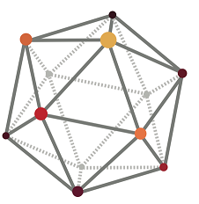
Association des Jeunes Chercheurs de Nanterre – ED 395 (AJCN 395)
L'AJCN 395 a pour but d’établir un réseau interne et de promouvoir les liens d’interdisciplinarité entre les doctorants des nombreuses équipes de recherche qui composent notre grande école doctorale : ArScAn, LESC, LAVUE, PréTech, CHISCO, Mondes Américains, HAR, CEH, LADYSS. La création d’une association nous a semblé être la meilleure solution pour valoriser la richesse que constitue l’interdisciplinarité de notre E.D., et donner une visibilité nationale aux doctorants de l’E.D., dont la réputation n’a pas à pâlir face aux autres Écoles doctorales mais qui reste encore trop discrète dans le paysage doctoral français.
Pour en savoir plus rendez-vous sur le site de l'AJCN 395 :
http://ajcn395.u-paris10.fr/

Slide 15
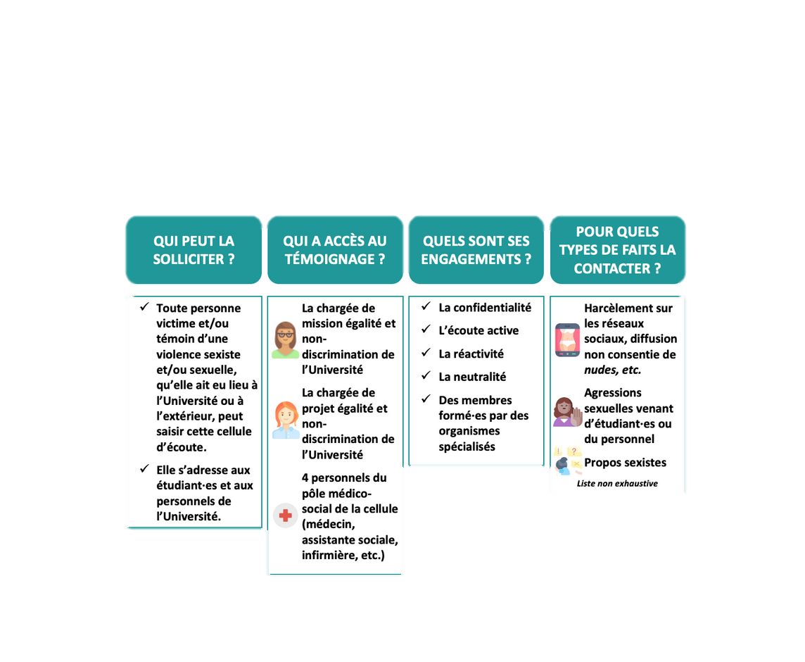
La lutte contre les violences sexistes et sexuelles à l'Université Paris Nanterre
Une cellule d'écoute et d’accompagnement des victimes de violences sexistes et sexuelles a été mise en place au sein de l'Université. Cette cellule découle de l'engagement de l'Université Paris Nanterre à promouvoir l'égalité de genre et la lutte contre les violences sexistes et sexuelles au sein de l'Université.
Vous êtes victime ou témoin de violences sexistes et/ou sexuelles ? Contactez la cellule : violences.sexistes.sexuelles@liste.parisnanterre.fr

